Slide 1
Tugas Besar EL4126 - Pengolahan Citra Digital
Sistem Pengenalan Sidik Jari
Rio Ariyanto Kusuma – 13317011
Fajar Adi Nugroho – 13317029
Yan Setiaji – 13317077

Slide 2
Pokok Bahasan
1
2
3
4
Pendahuluan
Metodologi
Hasil dan Analisis
Latar belakang, tujuan, ruang lingkup permasalahan
Alat dan bahan, rancangan percobaan, langkah percobaan
Hasil percobaaan, analisis keberahasilan
5
Kesimpulan
dan Saran
Daftar Pustaka
Kesimpulan, usulan pengembangan
2

Slide 3
Pendahuluan
1
3

Slide 4





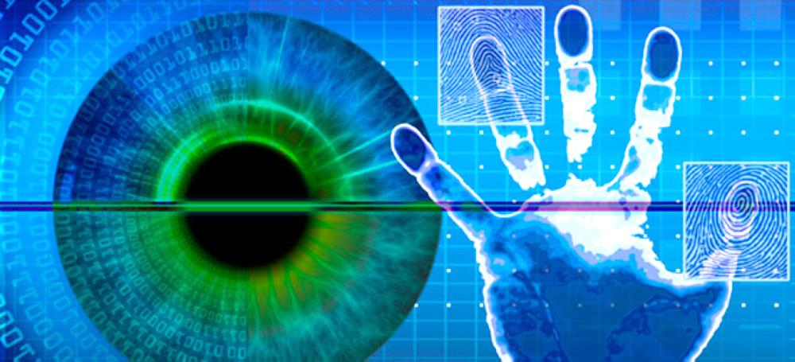





Latar Belakang
Biometrik
Jenis Biometrik
4
https://www.biometricsinstitute.org/what-is-biometrics/types-of-biometrics/
https://www.biometricupdate.com/201910/new-approaches-and-technologies-to-fulfil-the-online-security-promise-of-biometrics
Notes:
Setiap manusia unik, ada beberapa bagian dari manusia yang secara spesifik memiliki karakteristik yang berbeda
Untuk biometric syaratnya harus universal (semua orang punya), memiliki ciri khas, permanen dan dapat diukur

Slide 5
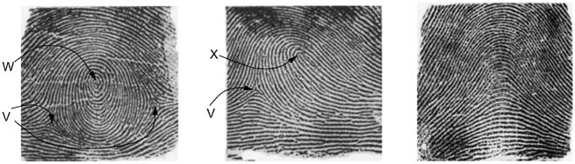
Latar Belakang
Whorl
Loop
Arch
5
Kücken, Michael, and Alan C. Newell. "Fingerprint formation." Journal of theoretical biology 235.1 (2005): 71-83

Slide 6


Latar Belakang
Identifikasi
Verifikasi
6
https://www.mayurpahwa.com/2018/06/identification-authentication.html
https://www.indiamart.com/proddetail/profile-verification-certificate-from-iso-certified-company-21718059833.html

Slide 7
Tujuan
1
Memperbaiki kualitas citra sidik jari
Memverifikasi kepemilikan sidik jari dengan metode pencocokan
2
7

Slide 8
Ruang Lingkup Permasalahan
Batasan dan Asumsi
Menggunakan 1 dataset FVC2002
Hanya terdapat satu sidik jari pada setiap citra
Kriteria Penyelesaian Masalah
Luasan dibawah kurva ROC memperoleh nilai diatas 80%
8

Slide 9
Metodologi
2
9

Slide 10


Alat dan Bahan
Dataset sidik jari FVC2002
OpenCV
10
http://bias.csr.unibo.it/fvc2002/
https://opencv.org/

Slide 11
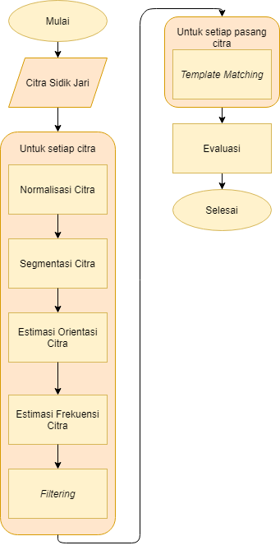
Rancangan Percobaan
11

Slide 12
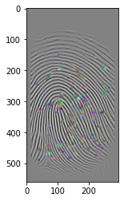
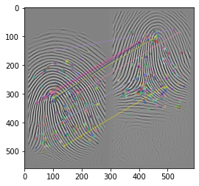
Langkah Percobaan
Enhancement
Matching
Citra Sidik Jari
Ekstraksi Fitur (Keypoint)
Hasil pembacaan sensor
ORB dengan menggunakan OpenCV
12

Slide 13
Hasil dan Analisis
3
13

Slide 14
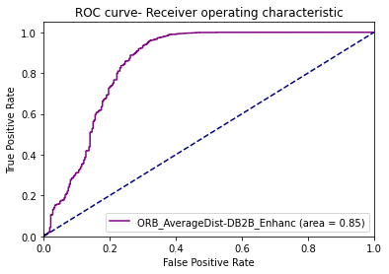
Hasil
14
Notes:
Hasil di sini kami menggunakan analisis kurva ROC (Receiver operating Characteristic) dan AUC (area under curve). ROC menunjukkkan perbandingkan peluang TPR (predicted benar, actual benar), FPR (predicted benar actual salah). Sistem yang ideal memiliki TPR =1, FPR=0 Semakin mendekati nilai AUC ke 1, semakin baik performa sistem yang telah dibuat, pada kali ini AUC bernilai 0.85 / > 0.8 yang menandakan sistem sudah bekerja dengan baik, untuuk segi sistem verifikasi sudah oke, how to memilih threshold via ROC mau yang TPFR/FPRnya bagaimana

Slide 15
Kesimpulan dan Saran
4
15

Slide 16
Kesimpulan dan Saran
Kesimpulan
Peningkatan kualitas citra berhasil dilakukan oleh penulis
Pencocokan mencapai tingkatan sangat baik dengan nilai 0.85 pada analisis luasan gambar dibawah kurva ROC.
Saran
Mengikutsertakan analisis minutiae pada tahap deteksi keypoint
Penambahan metode pembelajaran mesin (CNN)
16

Slide 17
Daftar Pustaka
Jain, Anil K., Arun Ross, and Salil Prabhakar. "An introduction to biometric recognition." IEEE Transactions on circuits and systems for video technology 14.1 (2004): 4-20.
Kücken, Michael, and Alan C. Newell. "Fingerprint formation." Journal of theoretical biology 235.1 (2005): 71-83.
Maltoni, Davide, et al. Handbook of fingerprint recognition. Springer Science & Business Media, 2009.
http://bias.csr.unibo.it/fvc2002/download.asp. Diakses pada 18 Desember 2020 pukul 19.00
https://github.com/mountzouri/fingerprint-recognition. Diakses pada 19 Desember 2020 pukul 09.15
Hong, Lin, Yifei Wan, and Anil Jain. "Fingerprint image enhancement: algorithm and performance evaluation." IEEE transactions on pattern analysis and machine intelligence 20.8 (1998): 777-789.
Rublee, Ethan, et al. "ORB: An efficient alternative to SIFT or SURF." 2011 International conference on computer vision. Ieee, 2011.
Rosten, Edward, and Tom Drummond. "Machine learning for high-speed corner detection." European conference on computer vision. Springer, Berlin, Heidelberg, 2006.
Harris, Christopher G., and Mike Stephens. "A combined corner and edge detector." Alvey vision conference. Vol. 15. No. 50. 1988.
Calonder, Michael, et al. "Brief: Binary robust independent elementary features." European conference on computer vision. Springer, Berlin, Heidelberg, 2010.
Hosmer Jr, David W., Stanley Lemeshow, and Rodney X. Sturdivant. Applied logistic regression. Vol. 398. John Wiley & Sons, 2013
https://towardsdatascience.com/understanding-auc-roc-curve-68b2303cc9c5. Diakses pada 19 Desember 2020 pukul 18.00
17

Slide 18
Thanks!
Let us know if anyone has a question
13317011@office.itb.ac.id
13317029@office.itb.ac.id
13317077@office.itb.ac.id
18

